Slide 1
Gabriel Hoffmann Rafael Brustolin

Slide 2
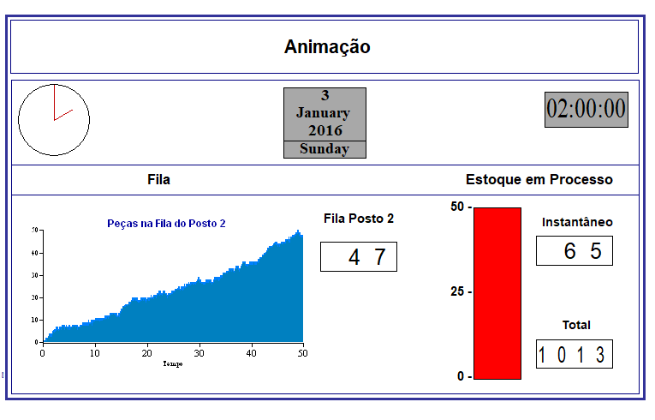
Resultado da Simulação com Indicadores Visuais

